Slide 1

doc.CH Drei Forschungsprojekte zu Risikoentscheidungen mit Zielen
Notes:
Hello and welcome to my presentation.
Today, I am going to talk about risky decisions with goals in the domain of gains and in the domain of losses.
We want compare risk taking between these domains.
I will start by providing an example for risky decisions with goals. (Auf nächste Seite klicken)

Slide 2
Motivation
Ziele = relevant in alltäglichen Entscheidungen.
Alltäglichen Entscheidungen beinhalten Risiko oder Unsicherheit.
Risikoentscheidungen ohne Ziele = gut psychologisch untersucht (z.B., Hertwig et al., 2004; Kahneman & Tversky, 1979).
Im Vergleich wenig psychologische Forschung zu Risikoentscheidungen mit Zielen (ausser z.B., Jarecki & Rieskamp, 2020; Korn & Bach, 2018, 2019)
Bisherige psychologische Forschung: Hohe Ziele → systematisch riskanteres Verhalten (Jarecki & Rieskamp, 2020; Korn & Bach, 2018, 2019).
Zugrundeliegende kognitive Prozesse = unklar
Deswegen widmet sich mein PhD drei Forschungsprojekten rund um Risikoentscheidungen und Risikokognition mit Zielen.
Notes:
Hello and welcome to my presentation.
Today, I am going to talk about risky decisions with goals in the domain of gains and in the domain of losses.
We want compare risk taking between these domains.
I will start by providing an example for risky decisions with goals. (Auf nächste Seite klicken)

Slide 3
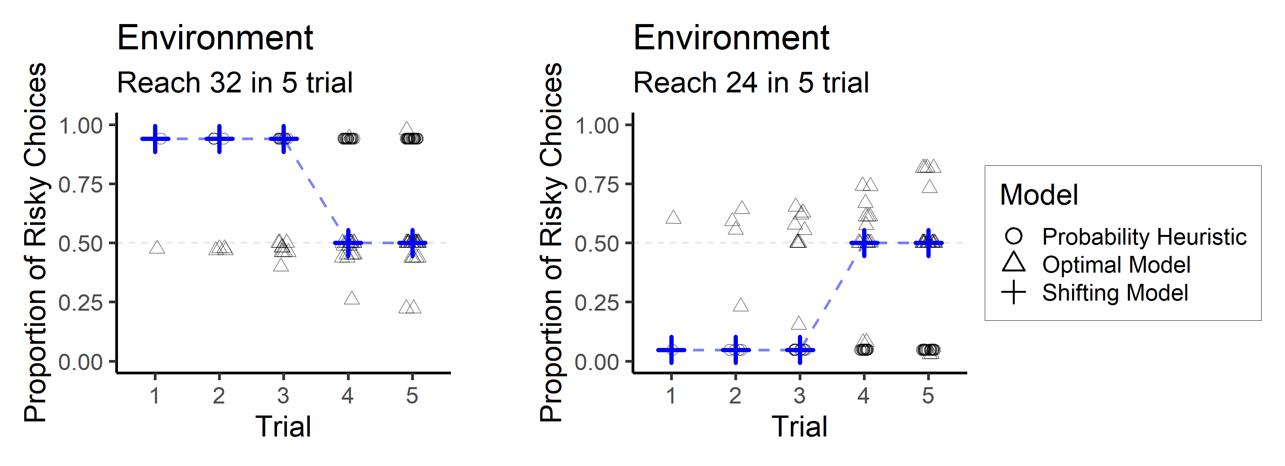
Projekt 1: Shifting Model
Forschungsfragen:
Wechseln Menschen von einer Heuristik auf das optimale Modell?
Ist der Wechsel abhängig von der Aufgabenkomplexität?
Hypothesen:
H1: Ein Shifting Modell beschreibt Entscheidungen besser als ein Modell ohne Shifting.

Slide 4
Projekt 1: Shifting Model
Forschungsfragen:
Wechseln Menschen von einer Heuristik auf das optimale Modell?
Ist der Wechsel abhängig von der Aufgabenkomplexität?
Hypothesen:
H1: Ein Shifting Modell beschreibt Entscheidungen besser als ein Modell ohne Shifting.
H2: Menschen wechseln später je komplexer die Aufgabe (Komplexität = Grösse des Entscheidungsbaums).
Design:
Exp 1: Risk sensitive foraging Aufgabe (wie in der MA) Methode: Inferenzstatistik & Modellvergleich
Exp 2: Gleiche Aufgabe, between-sbj. 3 Komplexitätsbedingungen (5 vs. 7 vs. 10 Trials) Methode: Inferenzstatistik, Modelfitting, Vergleich des Shiftingpunktes über Bedingungen, Test eines Modells, indem der Shifting-Punkt eine Funktion der Komplexität darstellt (Modellentwicklung).

Slide 5
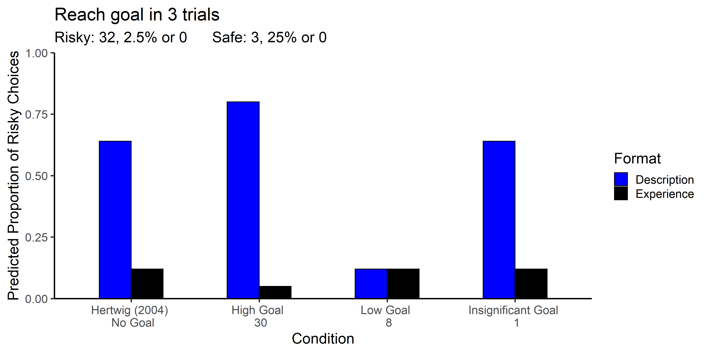
Projekt 2: Erfahrungsbasierte Risikoentscheidungen mit Zielen
Forschungsfragen:
Beeinflussen Ziele die DE-GAP?
Wie interagiert Erfahrung mit Entscheidungen mit Zielen?
Hypothesen:
H1: Ziele, welche nur mit das rare Event erreicht werden können, verstärken die DE-GAP.
H2: Niedrige Ziele können die DE-GAP verringern.
H3: Entscheidungen bei unbedeutsame Ziele replizieren die DE-GAP.

Slide 6
Projekt 2: Erfahrungsbasierte Risikoentscheidungen mit Zielen
Forschungsfragen:
Beeinflussen Ziele den DE-GAP?
Wie interagiert Erfahrung mit Risikoentscheidungen mit Zielen?
Hypothesen:
H1a: Niedrige Ziele können die DE-GAP verringern.
H1b: Ziele, welche nur mit dem rare Event erreicht werden können, verstärken die DE-GAP.
H1c: Entscheidungen bei unbedeutsame Ziele replizieren die DE-GAP.
H2a: Mehr Sampling führt zu mehr Entscheidungen nach dem optimalen RSFT-Modell.
H2b: Mehr Sampling führt zu riskanteren Entscheidungen bei hohen Zielen.
H2c: Ein Modell, welches ein bayesianisches Lern- und ein optimales RSFT-Modell kombiniert, beschreibt Entscheidungen besser als das optimale RSFT Modell.
Design:
Exp. 1: DfE und RSFT-Aufgabe mit 3 Trials, 4x2 Design (Ziele: kein vs. unbedeutend vs. niedrig vs. hoch, Format: DfE vs. DfD), Methode: Inferenzstatistik, (explorative Modellentwicklung?)
Exp 2: Gleiche Aufgabe, 2x2 Design (Ziele: niedrig vs. hoch, Anzahl DfE-Samples: 3 vs. 10), Methode: Inferenzstatistik & Kognitive Modellierung

Slide 7
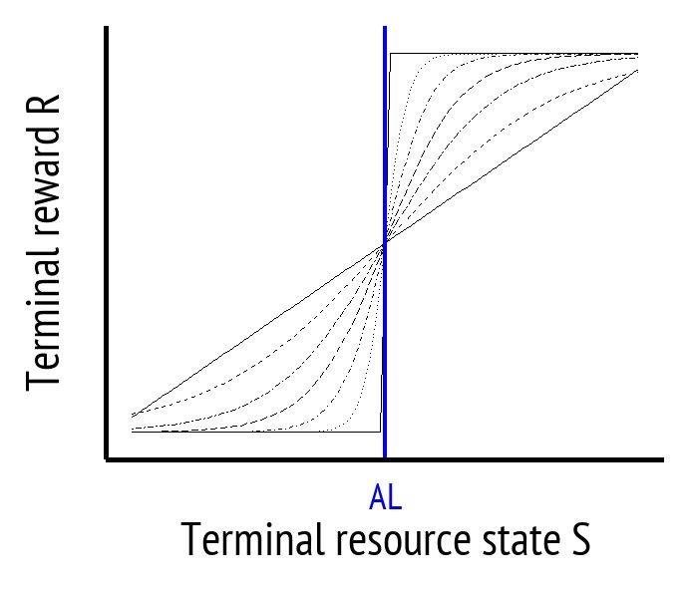
Projekt 3: Belohnungsfunktion
Forschungsfragen:
Welche Rolle spielt die Belohnungsfunktion in Risikoentscheidungen mit Zielen?
Hypothesen:
H1: Eine S-förmige Belohnungsfunktion beschreibt menschliche Entscheidungen besser als eine Step-Funktion, während die echte Belohnungsfunktion eine Step-Funktion ist.
H2: Tbd
Design:
Exp. 1: Reanalyse der Daten von Projekt 1, MA, Jarecki & Rieskamp 2020,
Exp. 2: RSFT Aufgabe mit Manipulation der Belohnungsfunktion
(hier simulieren wir die Hypothesen noch)

